Slide 1

Aprendizado de Máquina (machine learning) parte IV
por: Rafael Stoffalette João
Data: 09/05/2020
UNIversidade Paulista (UNIP) – Araçatuba
Materiais em: encurtador.com.br/bePY9

Slide 2
Nas nossas últimas aulas
Outros algoritmos de mineração de dados
  - KNN; – vizinhos mais próximos
  - Random Forest;
  - SVM;
  - Redes Neurais;
  - Maldição da dimensionalidade;

Slide 3
Encontro de hoje
Silhueta – agrupamento
Train test split
Métricas de avaliação de um modelo de classificação
Curva ROC

Slide 4
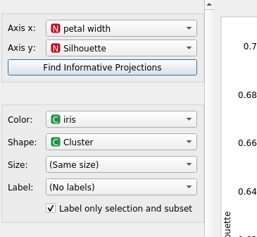
Silhueta
Na visualização/análise de agupamentos, uma palavra estava presente mas não foi discutida.
A silhueta do agupamento

Slide 5
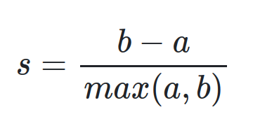
Silhueta
O coeficiente de silhueta é um valor associado às distâncias médias do agrupamento
  (a) é a distância intra-cluster --média de distância do indivíduo em relação a
  todos os outros do seu cluster
  (b) é a média das distâncias de cada elementos de um cluster para todos os elementos do cluster mais próximo (vizinho).

Slide 6
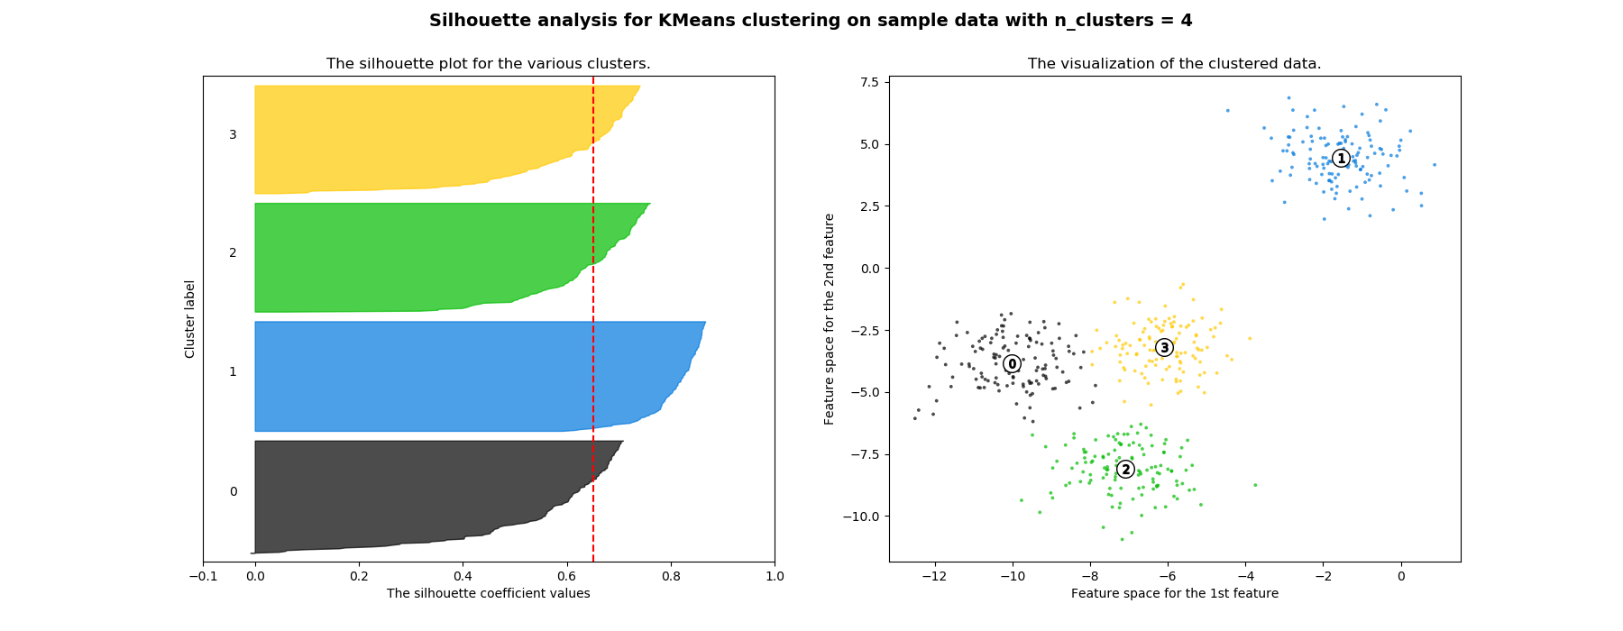
Silhueta dos agrupamentos
http://localhost:8888/notebooks/silhueta.ipynb

Slide 7
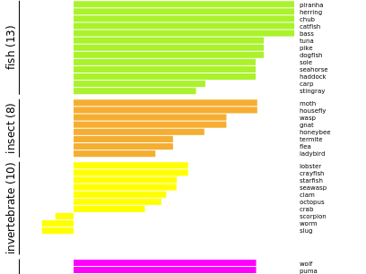
Silhueta dos agrupamentos
Valores negativos não são bem vindos!
  Indica que a distância dos indivíduos para seu grupo/cluster é maior que distância média para outros grupos
  Quanto maior o coeficiente de silhueta, melhor é o agrupamento (boa escolha do número k)

Slide 8
train_test_split()
Método da biblioteca sklearn que particiona um conjunto de dados em 4 subconjuntos com apenas 1 linha:
ValoresTreinamento
ClassesTreinamento
ValoresTeste
ClassesTeste

Slide 9
train_test_split()
from sklearn.model_selection import train_test_split
Parâmetros:
Tamanho dos conjuntos
  test_size: float, int or None, optional (default=None)
  train_size: float, int or None, optional (default=None)
Aleatoriedade
  Shuffle: boolean, optional (default=True)
Representatividade
  stratifyarray-like or None (default=None)
Ex: se as classificações do treinamento têm 30% de V e 70% de F >> a função vai particionar o conjunto respeitando as mesmas proporções para V e F

Slide 10
train_test_split()
from sklearn.model_selection import train_test_split
dados = [[1,2],
[2,1],
[2,2],
[1,1],
[0,1],
[1,22],
[11,2],
[1,20]]
classes = [1,1,0,1,0,1,1,0]
Dados_treino, Dados_teste, Classes_treino, Classes_teste = train_test_split(dados, classes, test_size=0.25,shuffle=False,stratify=classes)
print(Classes_teste)

Slide 11
Coding time...
http://localhost:8888/notebooks/train_test_split.ipynb

Slide 12
Métricas para avaliação de um modelo de classificação
Possibilidades após a execução de um algoritmo classificador:
Verdadeiros Positivos (true positive tp):
  Um registro que deveria ser positivo foi classificado como positivo;
Falsos Positivos (false positive fp):
  Um registro que deveria ser negativo foi classificado como positivo.
Verdadeiros Negativos (true negative tn):
  Um registro que deverias ser negativo foi classificado como negativo;
Falsos Negativos (false negative fn):
  Um registro que deveria ser positivo foi classificado como negativo;

Slide 13
Matriz de confusão
  Com esses valores é possível construir uma matriz de confusão
  A matriz de confusão é base para várias métricas que avaliam classificadores.
 | pred | pred
real | VP | FN | PosReal
real | FP | VN | NegReal
 | PosPred | NegPred | Total (N)

Slide 14
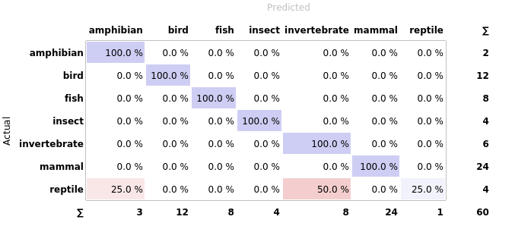
Comparativo entre classificadores
Matriz de confusão:
Matriz de confusão binária:
 | pred | pred
real | VP = 10 | FN = 15 | PosReal
real | FP = 13 | VN = 12 | NegReal
 | PosPred | NegPred | Total (25)

Slide 15
Avaliação de um classificador
Praticamente toda a informação necessária para avaliar um modelo de classificador está nessa matriz.
  Valor de confiança: Probabilidade de ser V dando que o classificador previu V
P(X | Y)

Slide 16
Avaliação de um classificador
Praticamente toda a informação necessária para avaliar um modelo de classificador está nessa matriz.
  Valor de confiança: Probabilidade de ser V dando que o classificador previu V
P(X | Y)
Probabilidade de predizer V dado que realmente é V
  P(Y | X): é mais útil

Slide 17
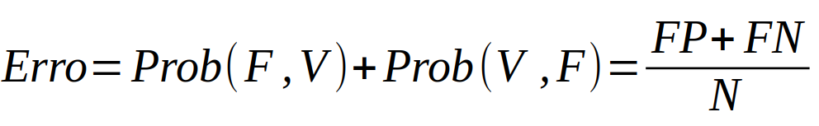
Erro
 | pred | pred
real | VP | FN | PosReal
real | FP | VN | NegReal
 | PosPred | NegPred | Total (N)
  Proporção de classificações equivocadas feitas pelo classificador.

Slide 18
Erro
Erro = (3+15) / 25 = 0.72 == 72% de ERRO
 | pred | pred
real | VP = 10 | FN = 15 | PosReal
real | FP = 3 | VN = 22 | NegReal
 | PosPred | NegPred | Total (25)

Slide 19
Erro
Nem sempre uma baixa taxa de erro significa sucesso,
Assim como uma alta taxa de erro significa que o modelo está comprometido.
  Quando se tem várias classes envolvidas num modelo, ele pode ser bom para classificar uma classe e as demais, não.

Slide 20
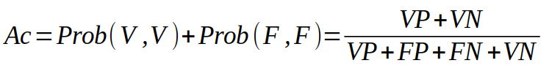
Acurácia
 | pred | pred
real | VP | FN | PosReal
real | FP | VN | NegReal
 | PosPred | NegPred | Total (N)
  Proporção de classificações corretas feitas pelo classificador de acordo com todas as previsões realizadas.
  Performance geral. De todas as classificações, quantas o modelo classificou corretamente?

Slide 21
Acurácia
Talvez a métrica mais utilizada como avaliação entre modelos.
Porém não é perfeita.
  Imagine uma base de dados de falhas em sistemas de controle de aviação. Têm-se 155 registros de falhas sistêmicas dentro de 148.000 operações de sucesso.
Ainda que o classificador fosse falho e classificasse uma operação com sucesso SEMPRE, a acurácia desse modelo seria de 99.89%
  Evitaria mortes?

Slide 22
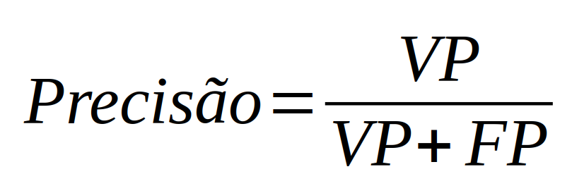
Precisão “precision”
 | pred | pred
real | VP | FN | PosReal
real | FP | VN | NegReal
 | PosPred | NegPred | Total (N)
  Proporção de positivos do classificador que realmente são positivos.
  Quão bom meu modelo é para prever positivos. #serve para negativos também!

Slide 23
Precisão
Ótimo quando Falsos Positivos são considerados mais prejudiciais que os Falsos Negativos.
  Um modelo que classifica uma futura operação financeira como boa ou ruim quando classifica um movimento como bom e, na verdade é ruim, pode gerar prejuízos imensuráveis. --falsos positivos
  Já quando indica que um movimento é arriscado (ruim), mas na verdade foi bom o investidor apenas deixou de ganhar dinheiro. – falsos negativos

Slide 24
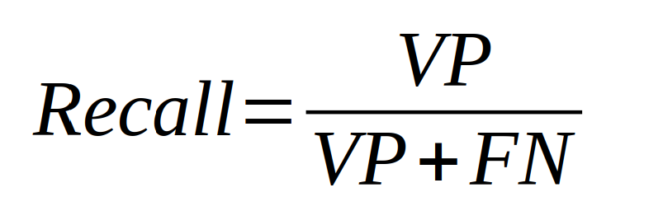
Revocação “Recall”
 | pred | pred
real | VP | FN | PosReal
real | FP | VN | NegReal
 | PosPred | NegPred | Total (N)
  Proporção dentre todas as classes positivas, quais o modelo acertou?

Slide 25
Revocação
O recall, inversamente à precisão, é bem válido em situações onde os Falsos Negativos são mais prejudiciais que os Falsos Positivos...
Imagine que um paciente dá entrada no hospital com sinais de COVID-19, se um modelo inteligente for utilizado para predizer a presença da doença e erra:
  - Quando classifica um paciente são como portador do COVID, o paciente entra em tratamento; Falso positivo
  - Quando classifica um paciente doente como são, pode ser responsável por sua morte. Falso negativo

Slide 26
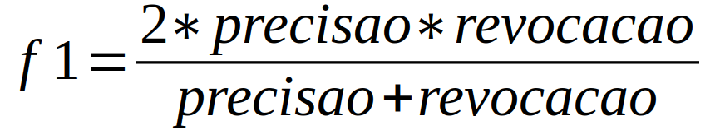
Medida f “f1-score”
 | pred | pred
real | VP | FN | PosReal
real | FP | VN | NegReal
 | PosPred | NegPred | Total (N)
  Média harmônica entre a precisão e a revocação

Slide 27

Medida f “f1-score”
O f1-score é um facilitador de compreensão.
Precisão e recall são duas medidas que podem ser unificadas em apenas uma: O f1-score.
Média harmônica entre as duas. – mais precisão
Um f1-score baixo é um alerta de que ou a precisão ou o recall está baixo.

Slide 28
http://localhost:8888/notebooks/metrics.ipynb

Slide 29
Tipos de Classificadores
Classificadores podem ser (basicamente) de dois tipos:
Modelos binários
  A saída é um valor Verdadeiro ou Falso: V/F, 1/0, S/N, etc...
Modelos probabilísticos
  Não geram uma saída V/F (1/0), mas sim um valor que se ultrapassa um limiar, é considerado V, ou F, caso contrário

Slide 30
Tipos de Classificadores
Modelos probabilísticos
  Exemplo: um classificador Naive Bayes,
Nos modelos probabilísticos, uma das dificuldades é identificar o melhor limiar (threshold) para assumir que um valor é V ou F.
  – esse valor é, também, conhecido como ponto de corte
  Acima do ponto de corte a instância é classificada como SIM
  Abaixo do ponto de corte a instância é classificada como NÃO

Slide 31
Tipos de Classificadores
Modelos probabilísticos
  Exemplo: um classificador Naive Bayes,
  Dessa forma, o classificador probabilístico se comporta como um classificador binário, também.
Uma das formas mais eficazes de avaliar o desempenho de um modelo de classificação binária é por meio das curvas ROC.

Slide 32
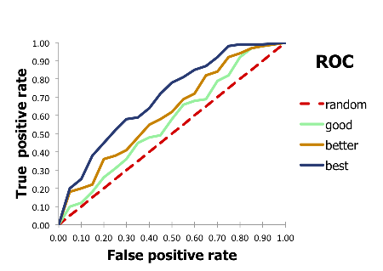
Curvas ROC
ROC: Receiver Operating Characteristic
  Técnica de visualização que auxilia analisar e selecionar classificadores.
  Análise ROC relaciona taxa de acertos com alarmes falsos.
O eixo x representa a taxa de falsos positivos
O eixo y representa a taxa de positivos verdadeiros
  Originalmente utilizados em detecção de sinais – avaliar a qualidade de transmissão em canais com ruídos;
  Hoje é utilizada em todas as áreas, inclusive medicina – tratamentos x taxa de reação

Slide 33


Sensitividade e Especificidade
Sensitividade:
  probabilidade de uma instância ser classificada como pertencente de uma classe positiva e REALMENTE o indivíduo ser dessa classe
Especificidade:
  Probabilidade de uma instância ser classificada como negativa e REALMENTE ela ser da classe negativa.
Taxa de falso positivo = 1 - especificidade

Slide 34
Curvas ROC
Faz projeções para para todos os possíveis pontos de corte entre 0 e 1.
Cada ponto da curva é um modelo de classificador
  Por exemplo:
O Naive Bayes é testado com vários limiares entre 0 e 1.
  Quanto mais limiares são considerados, mais curvo o desenho fica.

Slide 35
Curvas ROC
As curvas ROC estão entre as métricas mais utilizadas para a avaliação de acertos vs alarmes falsos
Na medicina é muito utilizado para avaliar eficácia de medicamentos em pacientes doentes e falsos doentes.

Slide 36
Curvas ROC
Pontos de destaque das curvas ROC
  (0,0): um modelo que NUNCA classifica uma instância como positiva – também não erram nunca para a classe positiva. –
  erro baixo é bom?
  Um modelo que está no ponto (0,0) pode acertar TODAS as classificações para NÃO, mas não acerta nenhuma para SIM.
  Dessa forma a taxa de erro se for analisada apenas para classificações não é baixíssima – ou nula

Slide 37
Curvas ROC
Pontos de destaque das curvas ROC
  (0,1): é o modelo perfeito
  TODOS as instâncias SIM/Não são corretamente classificadas.

Slide 38
Curvas ROC

Slide 39
Curvas ROC
A linha diagonal (tracejada) de (0,0) a (1,1) representa um modelo de comportamento estocástico:
  Comportamento aleatório
Canto inferior esquerdo: modelos considerados "conservadores"
  Fazem uma classificação positiva somente se têm grande segurança na classificação. – cometem poucos erros falsos positivos, mas frequentemente têm baixas taxas de verdadeiros positivos.
Canto superior direito: “liberais”:
  Classe positiva com maior frequência – classificam a maioria dos exemplos positivo

Slide 40
Curvas ROC
Cada ponto é um limiar que descreve uma classificação positiva (> limiar) ou negativa (<limiar)
… mas como se encontram os limiares?

Slide 41
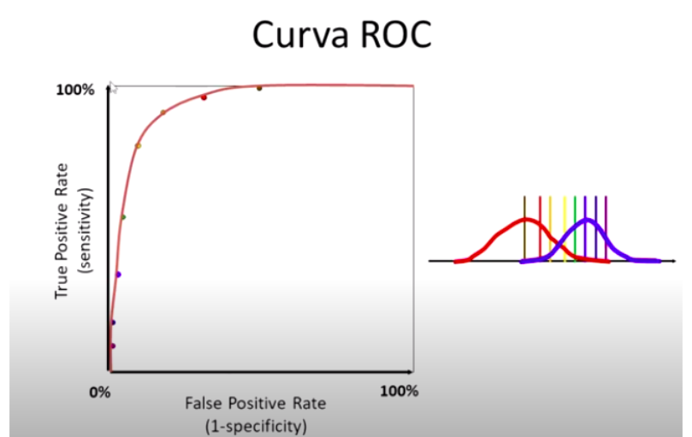
Curvas ROC
Limiares

Slide 42
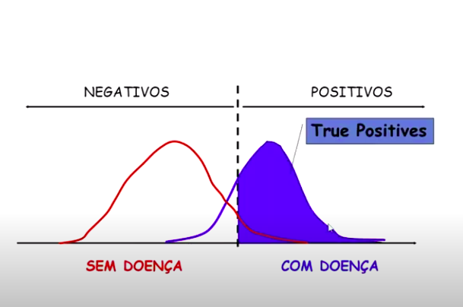
Curvas ROC
Por esse motivo as curvas ROC são tão confiáveis.
Não tem achismo
Sua construção é totalmente embasada na probabilidade

Slide 43
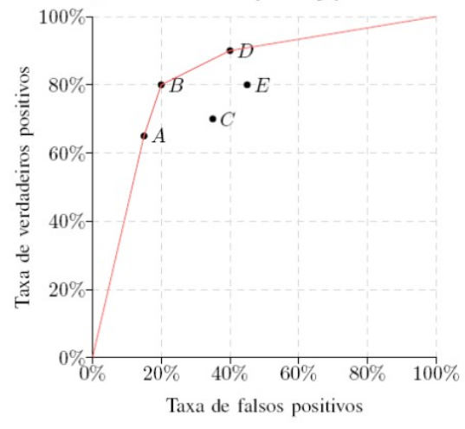
Curvas ROC
Convex hull: borda otimizada:
Modelos que mais se aproximam do canto superior esquerdo (0,1) são ditos melhores – A, B, D
Os demais geralmente são descartados

Slide 44
Curvas ROC
Além da análise visual que as curvas ROC proporcionam, há ainda uma medida de desempenho muito respeitada.
A área abaixo da curva ( AUC – Area under curve)

Slide 45
Area under curve
A área abaixo da curva ROC é uma fração da área de um quadrado de lados 1 x 1, → seu valor sempre estará entre 0 e 1.
O que é associado à estatística e a probabilidade
Considera-se que quando a avaliação de um modelo é feita apenas por uma única medida, a mais apropriada é a AUC pois tem menos deficiências do que a taxa de erro de classificação .

Slide 46
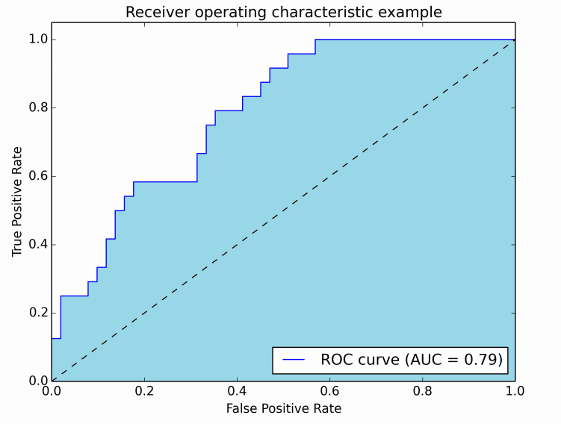
Area under curve
AUC de um modelo com 79% de desempenho avaliado.
Note que quanto mais à esquerda e acima está a curva do modelo, mais capacidade de classificar uma instância como sendo da classe positiva ele é.

Slide 47
AUC - Curva ROC
No geral, uma AUC de 0.5 indica que o modelo não é capaz de distinguir entre duas classes. Portanto tem a mesma capacidade que chutes aleatórios.
Valores entre 0.7 e 0.8 são considerados
aceitáveis (bons)
Entre 0.8 e 0.9 estão modelos
excelentes.
Acima de 0.9 são modelos excepcionais

Slide 48
AUC – Curva ROC
AUC é, particularmente, útil em domínios nos quais existe uma grande desproporção entre as classes ou quando se deve levar em consideração diferentes custos/benefícios para os diferentes erros/acertos de classificação..
Ou seja, é ótima par analisar o desempenho de um classificador para uma determinada classe e não para o problema como um todo. – Mais nuances podem ser evidenciadas.

Slide 49
Quantificação de desempenho
Quanto maior a área abaixo da curva ROC (AUC) → melhor é o modelo de classificação
O valor varia de 0 a 1
Abaixo de 0,5 o classificador tem o mesmo desempenho que uma estratégia randômica – sorte – aleatório.

Slide 50
http://localhost:8888/notebooks/roc.ipynb

Slide 51
Próximo encontro
  16/05/2020
Padrões frequentes: algoritmos para descoberta de recorrências.
Supporte de itens
Itemsets
Nuvem de tags
Regras de associação
Construção de um sistema de recomendação.

